Slide 1
Методы агрегации каналов

Slide 2

Режим балансировки
В штатном режиме Устройство балансировки трафика направляет данные пользовательской сессии только в один из каналов, независимо от его текущей пропускной способности и потребностей пользователя – один из недостатков режима peer-to-session.
Может возникнуть ситуация, когда пропускной способности даже самого скоростного канала не достаточно, поскольку для отдельного пользователя скорости каналов не складываются.

Slide 3
Объединение интерфейсов
Для отказоустойчивости и увеличения пропускной способности применяют технологию bonding / teaming – логическое объединение сетевых интерфейсов. Когда скорости каналов практически равны, технология обеспечивает максимальную отдачу.

Slide 4
Объединение интерфейсов
Для отказоустойчивости и увеличения пропускной способности применяют технологию bonding / teaming – логическое объединение сетевых интерфейсов. Когда скорости каналов практически равны, технология обеспечивает максимальную отдачу.
Но из-за особенностей работы алгоритма при падении скорости на отдельном канале общая пропускная способность может значительно уменьшиться - скорости в хороших каналах будут эквивалентны самой низкой в плохом канале.

Slide 5
Деградация канала
Деградация канала (постепенное ухудшение пропускной способности вплоть до нуля) существует на радиосети повсеместно. Однако в режиме балансировки данное явление резко снижает качество предоставляемых услуг отдельному пользователю.
Сессия пользователя, обслуживаемая этим каналом, не прерывается, но скорость постоянно снижается. Лишь когда канал полностью пропадет, сессия пользователя будет перенаправлена в другой доступный канал.

Slide 6
Интеллектуальная агрегация
Всех вышеперечисленных недостатков лишён режим «интеллектуальной» агрегации трафика. Алгоритм peer-to-packets работает не с сессиями, а с пакетами данных, которые параллельно отправляются во все каналы пропорционально их пропускной способности.

Slide 7
Интеллектуальная агрегация
Всех вышеперечисленных недостатков лишён режим агрегации трафика. Алгоритм peer-to-packets работает не с сессиями, а с пакетами данных, которые параллельно отправляются во все каналы пропорционально их пропускной способности.
Скорость радиоканалов - величина постоянно изменяющаяся. Алгоритм агрегации чутко реагирует на текущие изменения и в реальном времени перестраивается под новые характеристики каналов.

Slide 8
Интеллектуальная агрегация
Для пользователя все каналы выглядят как единый (агрегированный) канал. Нет необходимости резервировать трафик, не страшна деградация каналов, пропускная способность почти равна суммарной пропускной способности всех каналов (при наилучших условиях на сети).

Slide 9
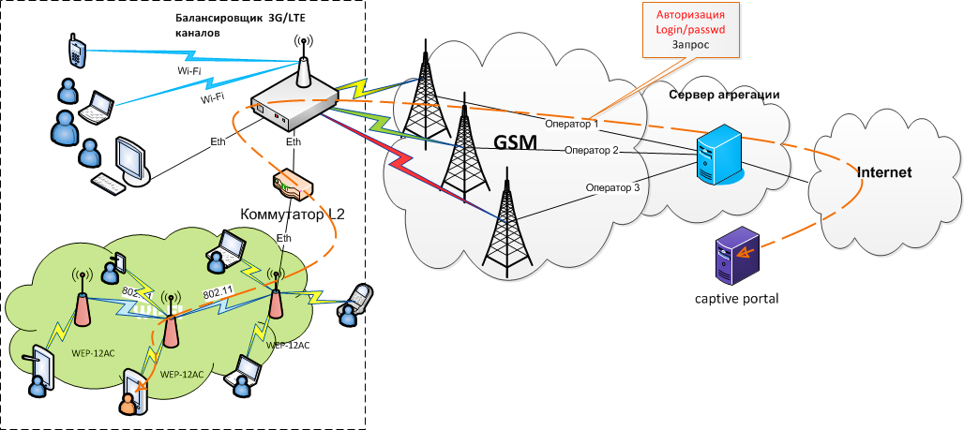
Программно-аппаратный комплекс агрегации каналов
Схема организации доступа в интернет с помощью Многоканального маршрутизатора (клиент) и Серверов агрегации (сервер)
Многоканальный маршрутизатор

Slide 10
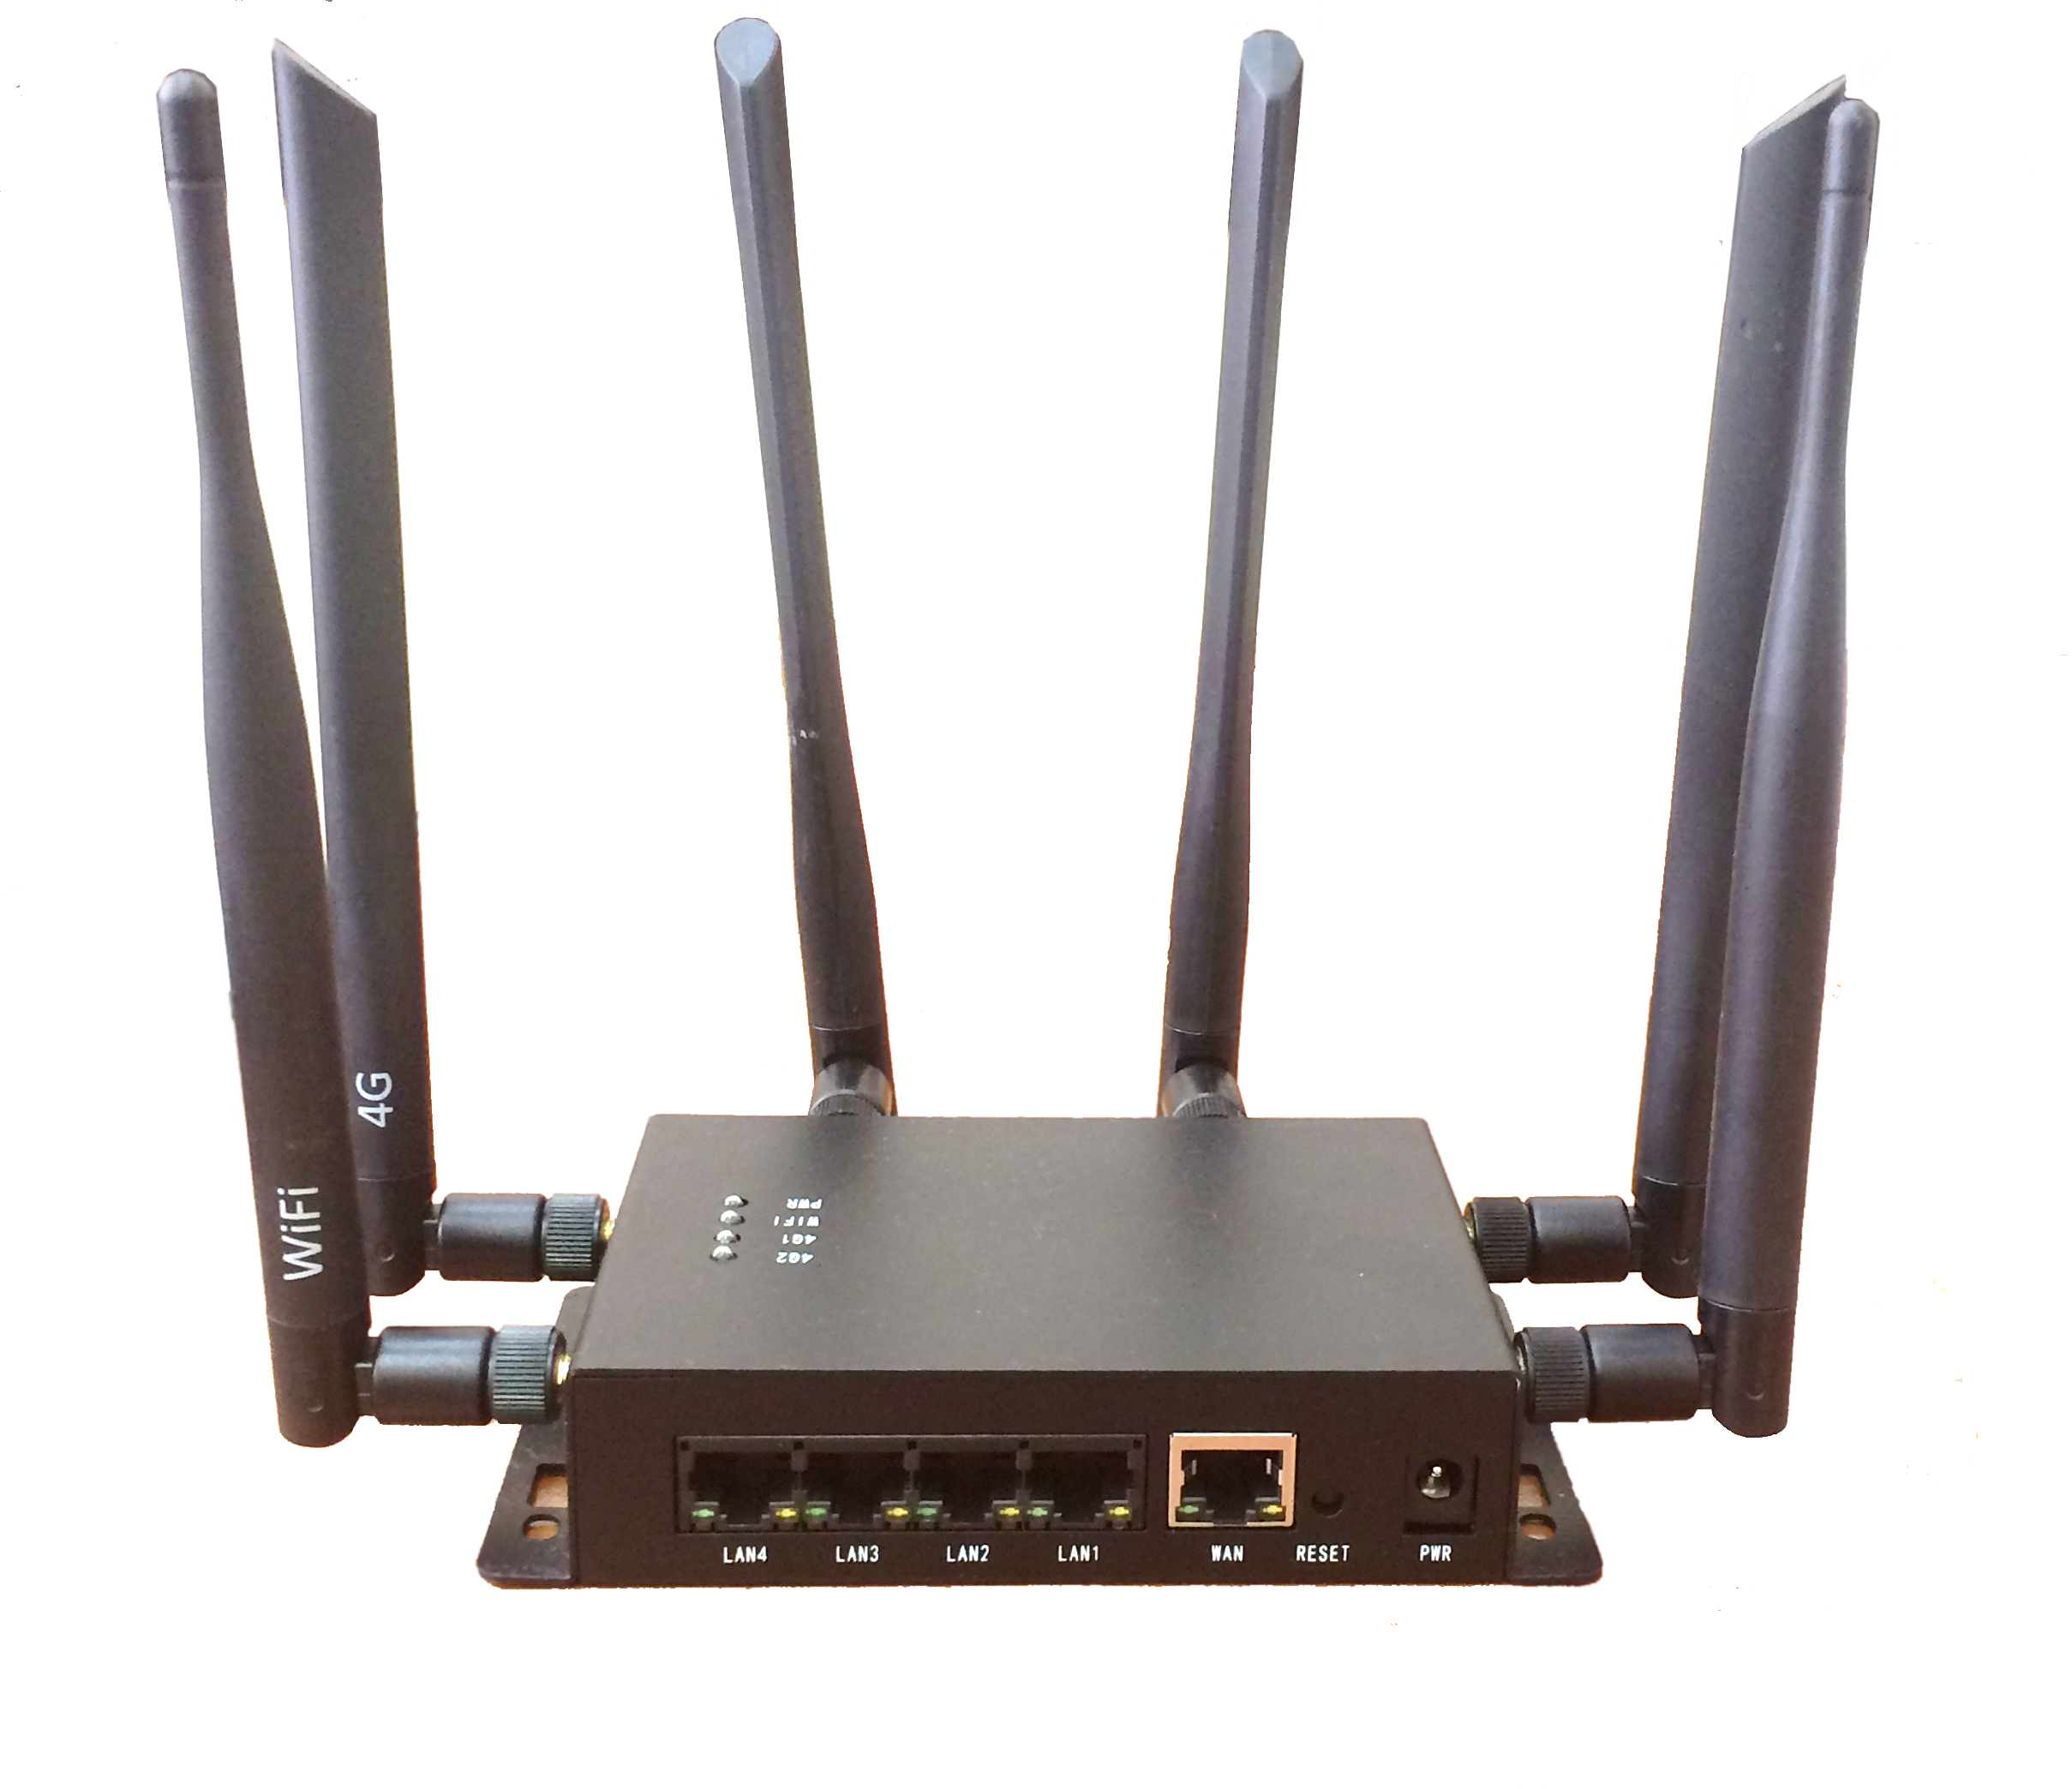
Программно-аппаратный комплекс агрегации каналов
Клиентская часть ПАК: многоканальные GSM/LTE маршрутизаторы
Основной функционал маршрутизаторов:
организация L2/L3 VPN туннеля;
агрегация в единый виртуальный канал всех активных GSM/LTE каналов;
абонентский авторизованный Wi-Fi доступ к канальным ресурсам;
собственная LAN сеть;
работа с GPS/ГЛОНАСС;
мониторинг передачи данных;
прозрачность для систем криптозащиты (MTU 9000);
возможность удаленного обновления версии ПО маршрутизатора;
отображение местоположения на карте.
Предназначен для домашнего и офисного применения.
2 GSM/LTE‑модема
  Скорость клиентского трафика через маршрутизатор
Размер пакета | Пакетов в сек. (DL) | Скорость (DL) Мбит/сек | Пакетов в сек. (UL) | Скорость (UL) Мбит/сек
64 | 13672 | 7 | 9766 | 5
128 | 11719 | 12 | 8789 | 9
256 | 8301 | 17 | 6348 | 13
512 | 5371 | 22 | 4150 | 17
1024 | 3296 | 27 | 2563 | 21
1400 | 2679 | 30 | 2232 | 25
1500 | 2458 | 29,5 | 2000 | 24
Серия БН-2М

Slide 11
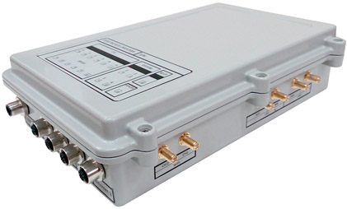
Программно-аппаратный комплекс агрегации каналов
Клиентская часть ПАК: многоканальные GSM/LTE маршрутизаторы
Предназначен для промышленного применения и на транспорте.
От 4 до 6 GSM/LTE‑модемов (в зависимости от модели)
  Скорость клиентского трафика через маршрутизатор
Размер пакета | Пакетов в сек. | Скорость Мбит/сек
64 | 46645 | 22,77
128 | 46437 | 45,35
256 | 46000 | 89,84
512 | 34428 | 134,48
1024 | 22116 | 172,78
1500 | 20995 | 240,27
Серия БН-01

Slide 12
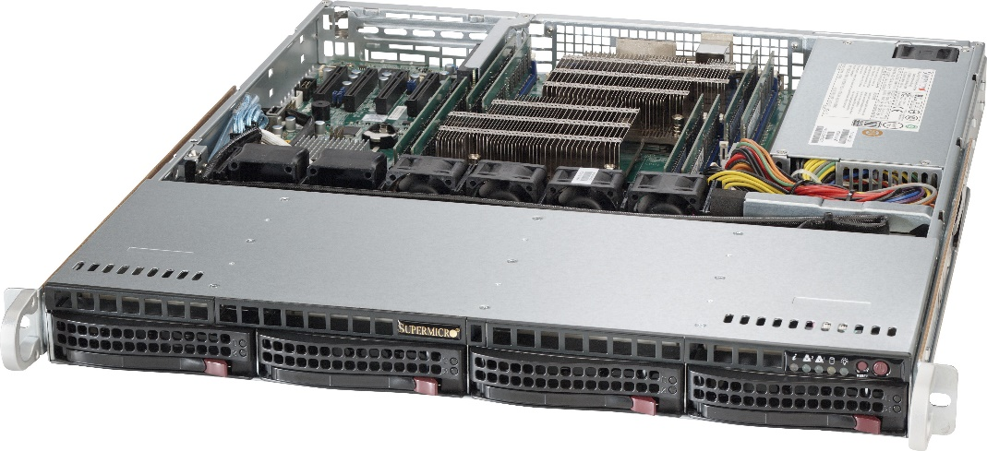
Программно-аппаратный комплекс агрегации каналов
Серверная часть ПАК: серверы агрегации
Поддержка до 100 многоканальных маршрутизаторов
  Скорость клиентского трафика через один сервер
Размер пакета | Пакетов в сек. | Скорость Мбит/сек
64 | 895584 | 437,29
128 | 891600 | 870,70
256 | 1035000 | 2021,48
512 | 964000 | 3765,62
1024 | 583872 | 4561,5
1500 | 503880 | 5766,44
Сервер агрегации

